Slide 1
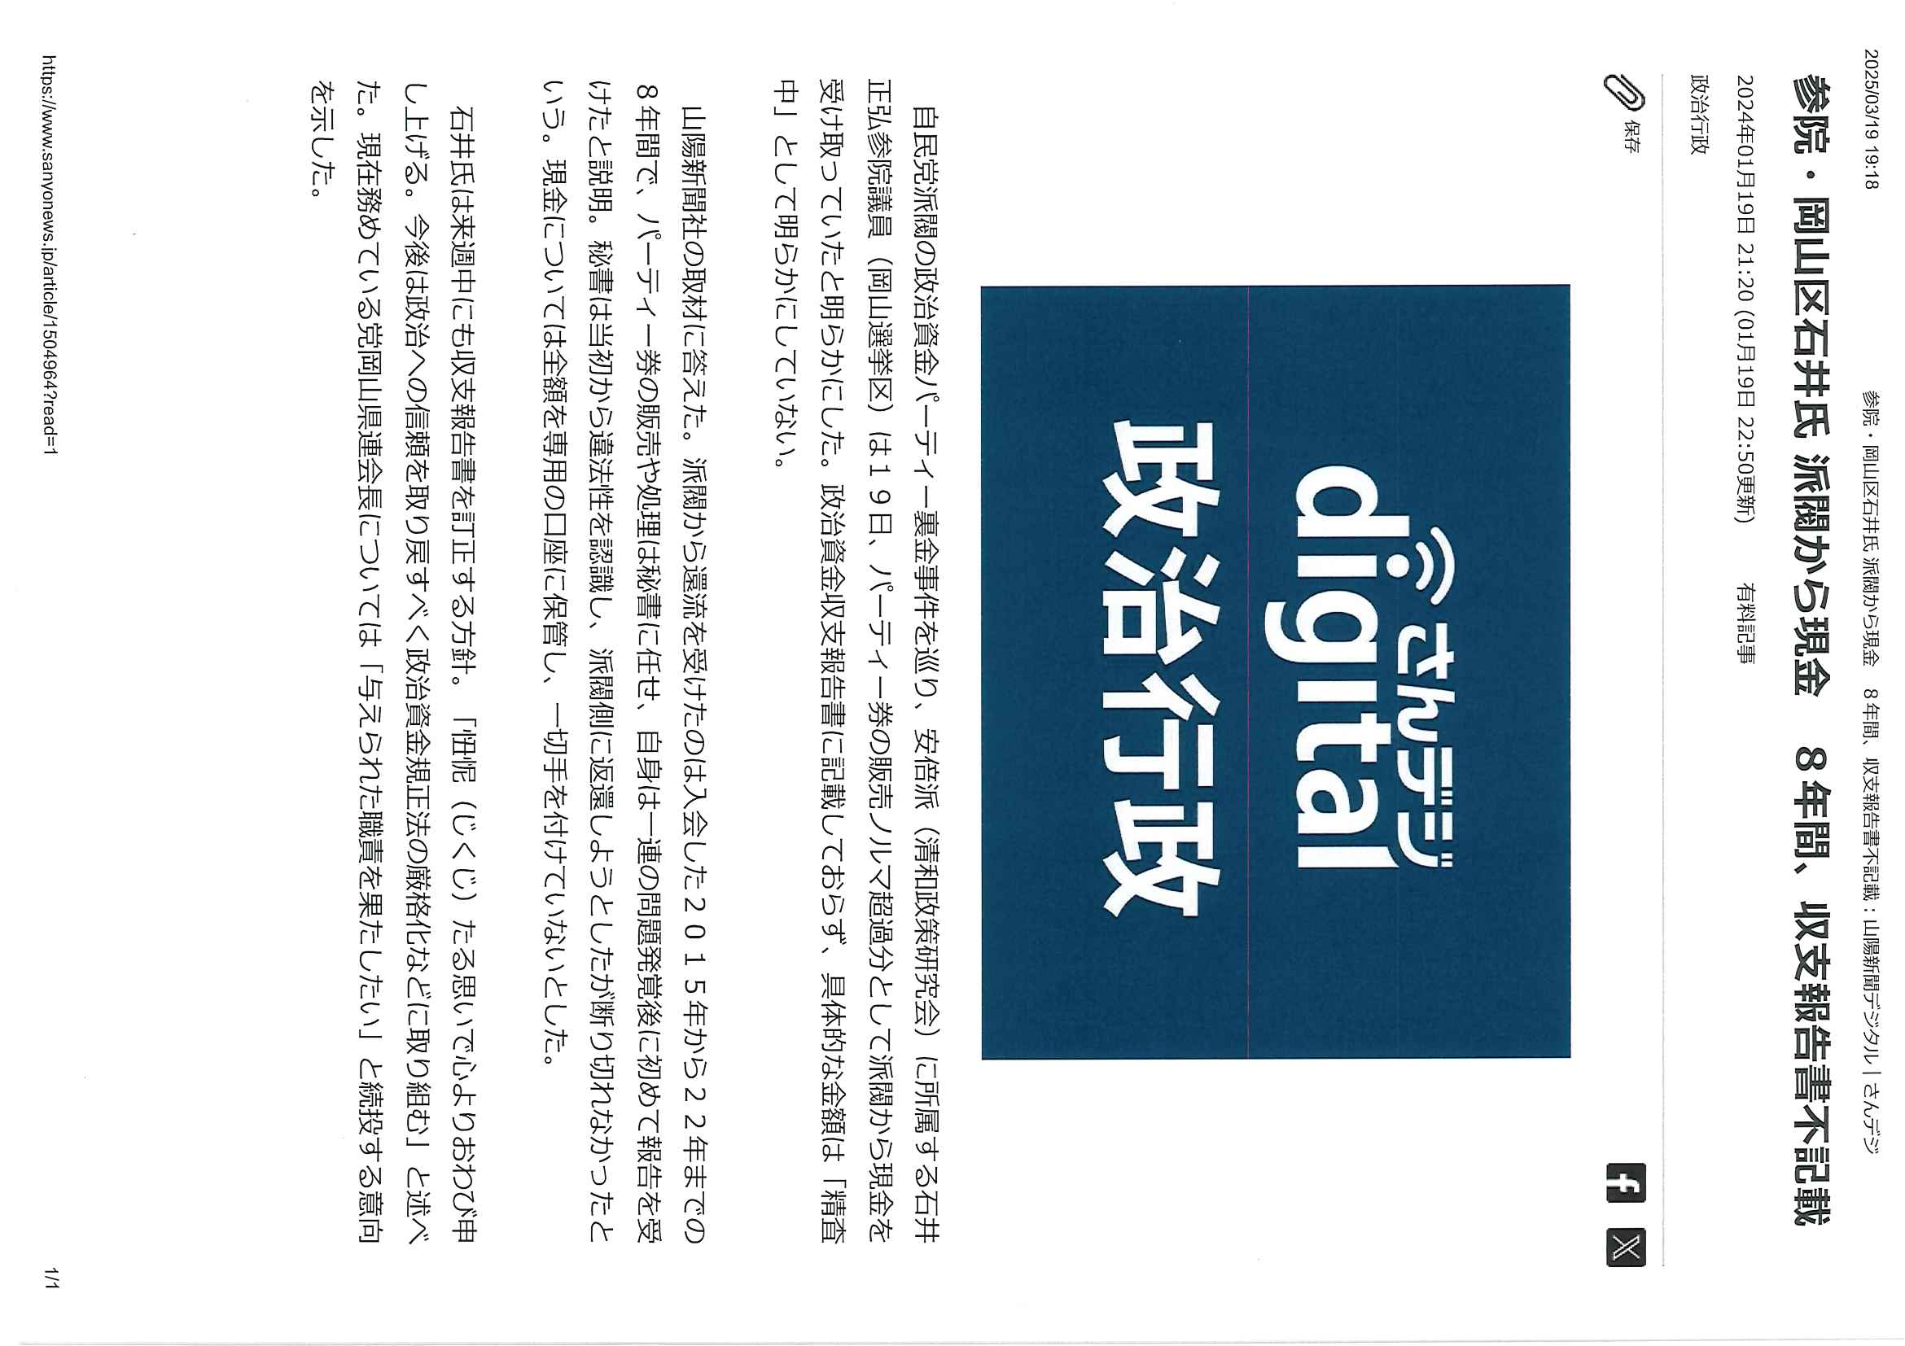
出典：山陽新聞ＨＰ2024年1月19日記事より山下事務所作成 2025年3月21日 予算委員会 資料③（パネル）日本共産党 山下芳生

